Slide 1


Muutospaja

Slide 2
Ohjeita muutospajan järjestäjälle
Mieti etukäteen mitkä työpajakonseptin työkaluista ovat oman haasteenne kohdalla tarkoituksenmukaisia ja muodosta juoksutus sen mukaisesti. Voit keskittyä myös vain yhteen tai kahteen menetelmään tarpeidesi mukaisesti. Tekemämme juoksutus on vain viitteellinen.
Tutustu rakentavan keskustelun pelisääntöihin ennen työpajan pitämistä ja kerro ne myös osallistujille
Pyydä osallistujilta palautetta ja kerro sitä myös meille, kiitos.
Onko sinulla kysymyksiä tai tarvitsetko apua? Ota yhteyttä Sitran johtavaan asiantuntijaan: saara.saarinen@sitra.fi
Notes:
HUOM. OHJE: Muokkaa työpajan tavoitteet omaan kontekstiisi sopivaksi

Slide 3

Muutospajan tavoitteet:
Syventää ymmärrystä yhteiskunnan muutoskyvystä ja soveltaa Näkymiä muutoskykyyn -digikoulutuksen oppeja omaan tai organisaation kontekstiin
Pysähtyä arvioimaan omia ja/tai organisaation muutoskykyjä
Pohtia omaa toimijuutta sekä ideoida keinoja muutoskyvyn kehittämiseen ja soveltamiseen käytännössä
Huom. Muokkaa tavoitteet omaan työpajaasi sopivaksi
Notes:
HUOM. OHJE: Muokkaa työpajan tavoitteet omaan kontekstiisi sopivaksi

Slide 4
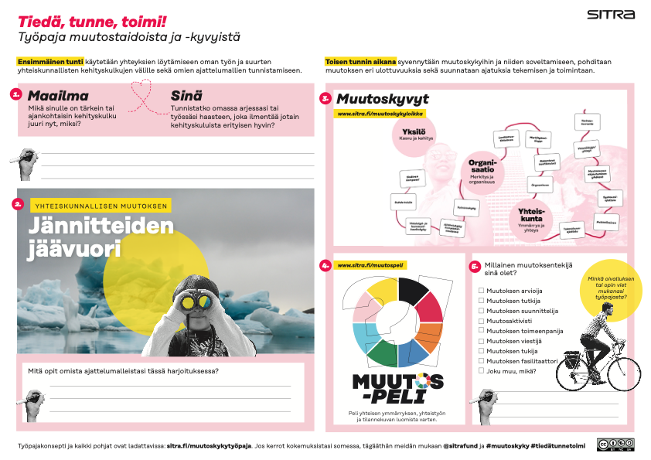
Notes:
HUOM. OHJE: Työpajan visuaalinen käsiohjelma, jonka voita jakaa osallistujille tulostettuna, pdf löytyy sitra.fi/muutospaja.fi -sivulta

Slide 5
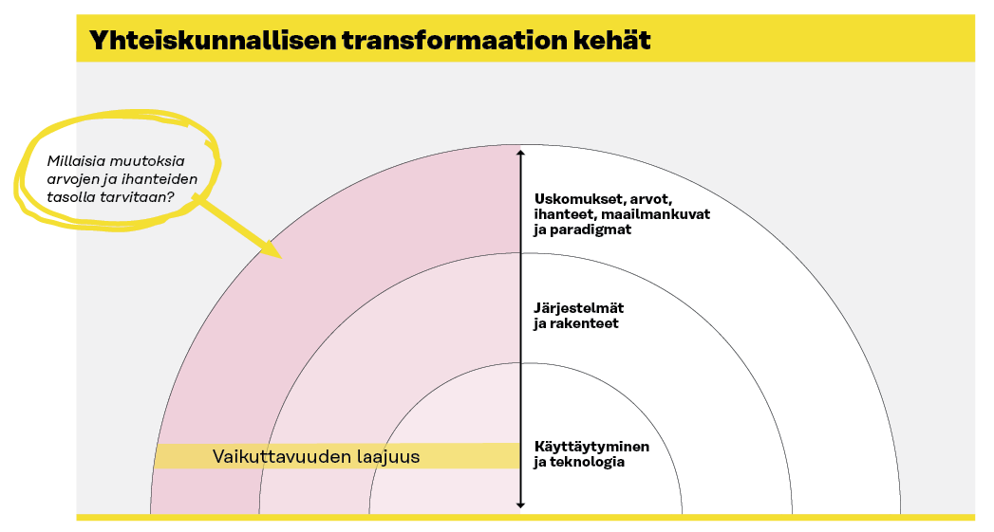
Taustaksi Jäävuori-harjoitukseen
Monica Sharmanin yhteiskunnallisen transformaation kehämalli
Notes:
Transformatiivinen muutos tarkoittaa laaja-alaista, koko yhteiskuntaa läpäisevää muutosta. Silloin muutos tapahtuu samanaikaisesti kaikilla systeemin eri tasoilla: ajattelutavoissa, rakenteissa ja toimintamalleissa.
Monica Sharman transformaation kehät (2007) on yksi tapa lähestyä muutoksen tasoja. Siinä muutosta jäsennetään kolmen kehän kautta. Kehistä sisimmäisin liittyy ihmisten käyttäytymiseen ja toimintaan, keskimmäinen yhteiskunnan rakenteisiin ja ulommaisin ajattelutapoja ohjaaviin arvoihin, uskomuksiin ja maailmankuviin. Sharmanin mukaan muutoksen vaikuttavuus on heikointa sisimmällä kehällä ja kasvaa siirryttäessä kohti ulommaista kehää. Suurimmat muutokset saadaan aikaan vaikuttamalla arvoihin ja uskomuksiin.

Slide 6
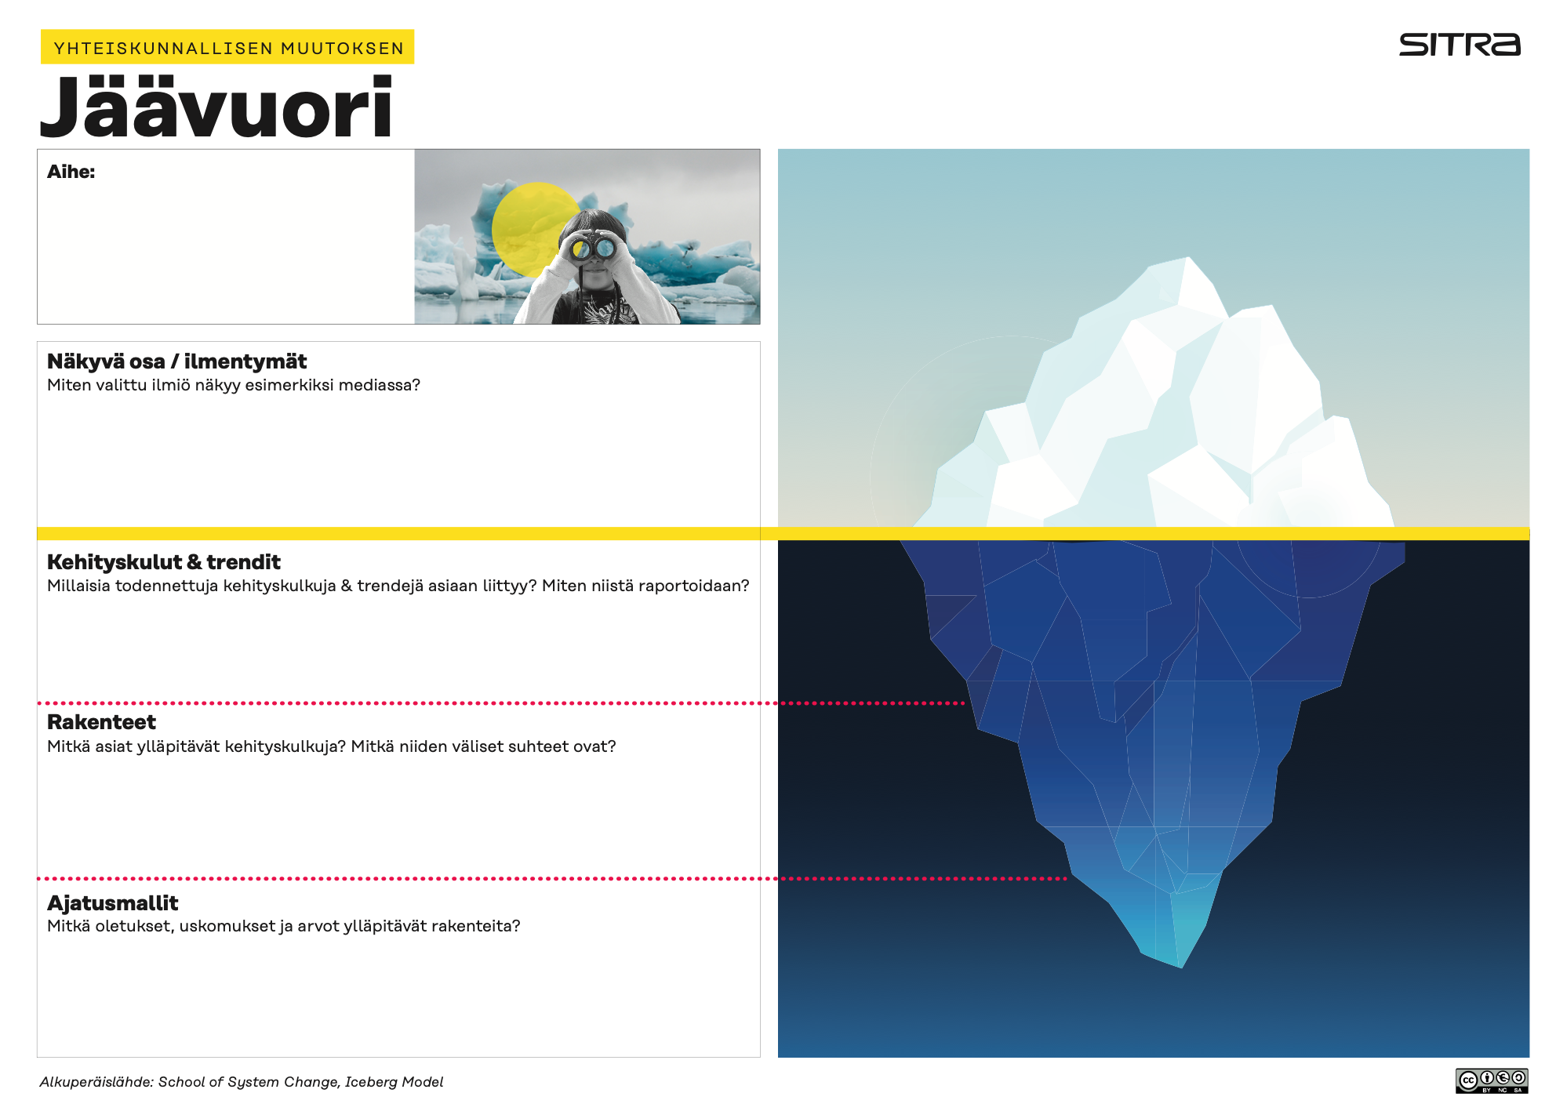
Notes:
HUOM. OHJE: Jäävuori-harjoitus

Slide 7
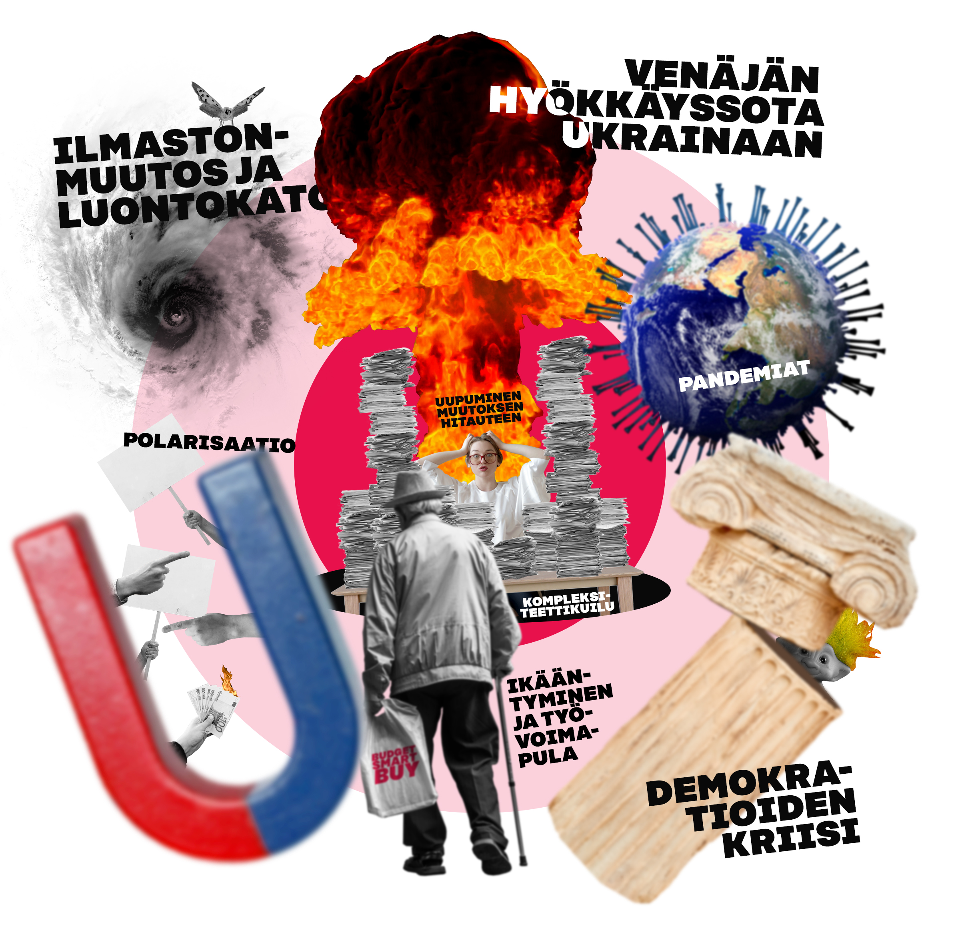
Taustaksi Muutoskyky-työpohjaan artikkeli: Loikka muutoskykyyn vie kriiseistä luottamustietoisuuteen
Notes:
HUOM. OHJE: Muutoskyky-työpohjan taustaksi kannattaa tutustua artikkeliin: Loikka muutoskykyyn vie kriiseistä luottamustietoisuuteen

Slide 8
Notes:
HUOM. OHJE: Muutoskyvyt-työpohja

Slide 9
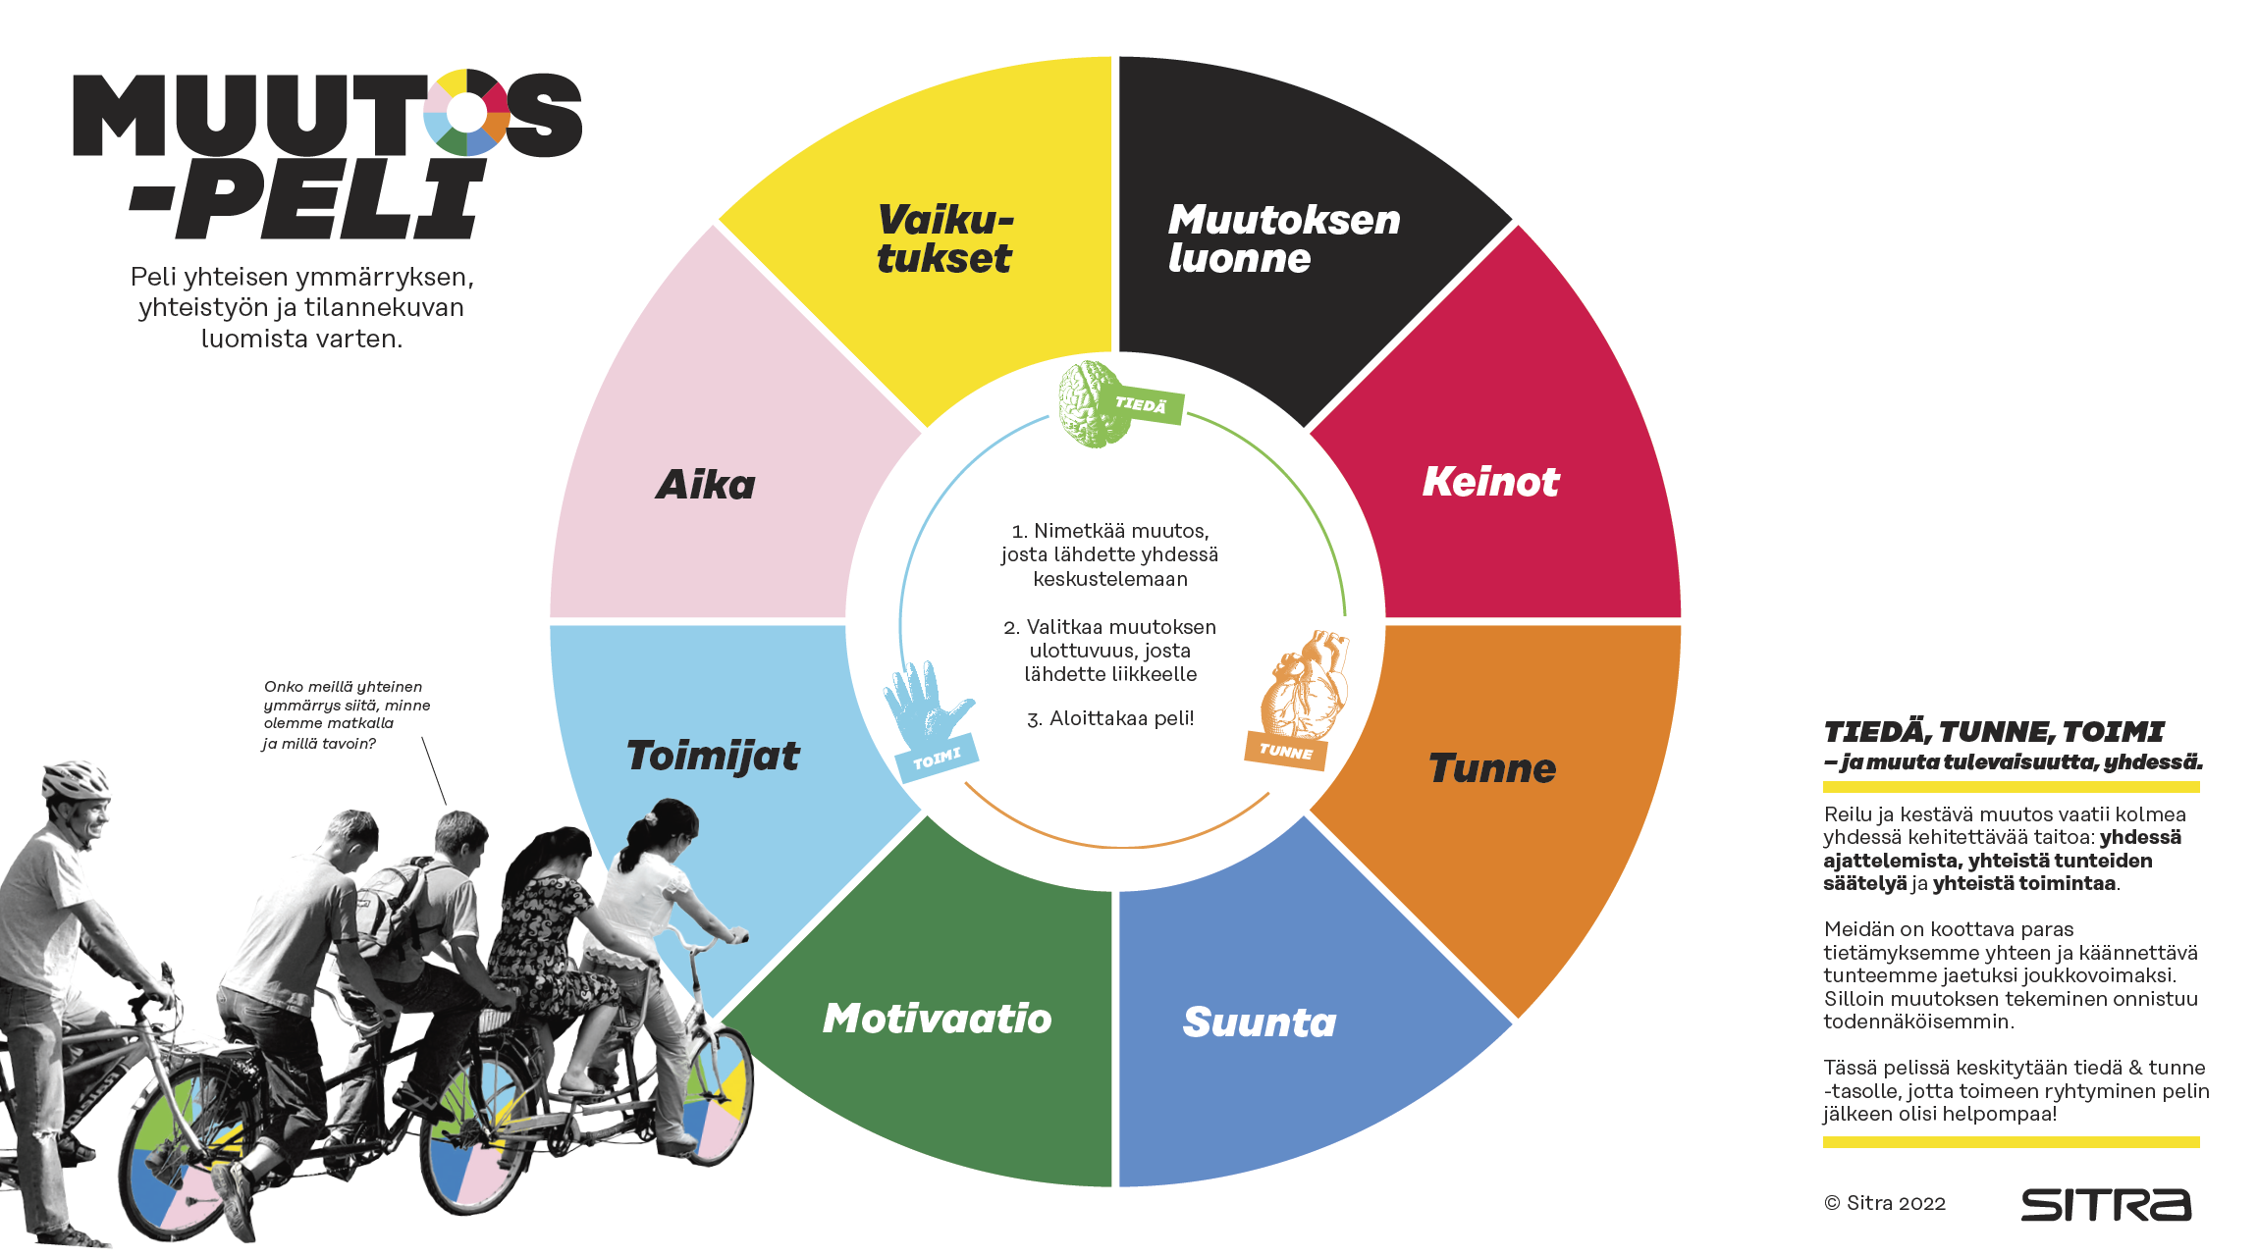
Notes:
HUOM. OHJE: Muutospeli

Slide 10

Muutospeli yhteisen ymmärryksen luomiseen ja muutoksen käsittelyyn
Muutospelin voit tilata perusteltuun käyttötarpeeseen Sitran sivuilta
Ohjeet tulee peliboksin mukana ja löytyy myös verkkosivuilta
Digitaalinen versio löytyy Mirosta

Slide 11
Kiitos osallistumisesta!
@sitrafund
sitra.fi

